Slide 1
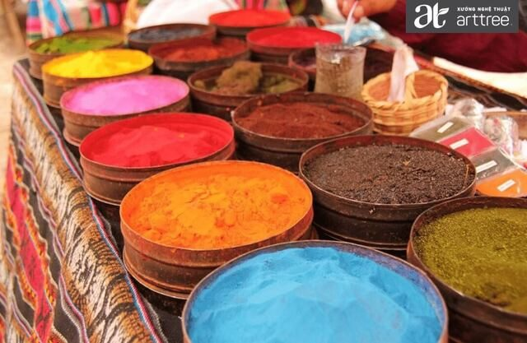
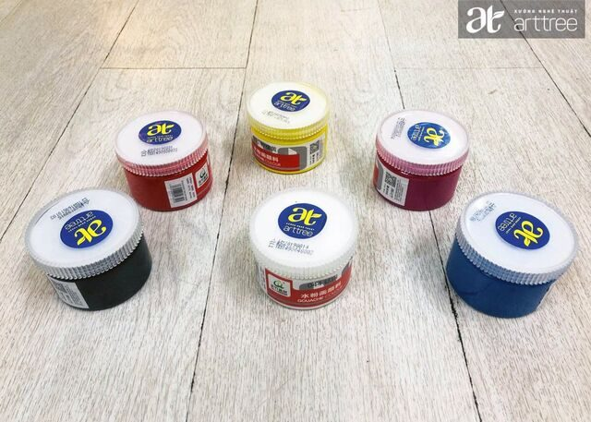
VẬY MÀU BỘT LÀ GÌ? Màu bột (tiếng Anh: Pigment) là từ gọi chung chỉ các hạt màu thô. Đây là chất liệu màu được điều chế từ khoáng thạch, quặng kim loại trong tự nhiên hoặc hợp chất hóa học. Có thể nói màu bột là yếu tố cơ bản để tạo nên mọi chất liệu vẽ tranh khác hiện đang được sử dụng. Một số cách pha chế hạt pigment có thể kể đến như: Trộn cùng keo động vật (hoặc thực vật) và thạch cao để tạo nên màu Gouache. Trộn cùng keo arabic, mật ong và các thành phần khác sẽ tạo nên màu nước. Trộn cùng các loại dầu như dầu lanh, dầu oải hương,… sẽ tạo thành chất liệu sơn dầu. Trộn cùng các thành phần poly ancol sẽ ra màu acrylic.

Slide 2
LỊCH SỬ HÌNH THÀNH MÀU BỘT
Lịch sử của chất liệu này bắt đầu từ rất xa xưa. Nhiều nhà khảo cổ học đã phát hiện được vết tích tranh vẽ của người nguyên thủy có màu tự nhiên nghiền từ đất đá, trộn với mỡ của các loài động vật mà họ săn bắt được.
Khi xã hội phát triển, màu bột cũng đã được chế tác từ nguyên liệu đa dạng hơn, cả tự nhiên lẫn hóa học. Tuy nhiên nó vẫn giữ được sự tiện lợi và chi phí rẻ, do đó trở nên phổ biến. Vẽ tranh màu bột đã trở thành một trải nghiệm mỹ thuật thú vị cho cả họa sĩ chuyên và không chuyên.
Lịch sử dùng màu bột để vẽ tranh đã có từ lâu đời: một số bích hoạ ở Ai Cập cổ đại, lưu vực Lưỡng Hà, Ấn Độ, Trung Quốc... đều có dùng nguyên liệu màu bột. Ở Châu Âu, sơn dầu cũng được phát triển từ màu bột. Vẽ màu bột có thể phủ màu này lên màu khác, màu có sức bám tốt, đồng thời lại có thể rửa màu khi cần thiết.

Slide 3
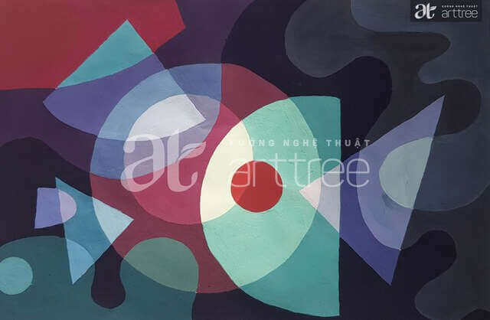
CÁCH PHA MÀU
Một trong những ưu điểm của chất liệu này là có độ che phủ màu cao. Đây là một đặc điểm rất thích hợp cho người mới bắt đầu vẽ tranh màu bột.
Có thể được sử dụng trên hầu hết các loại giấy.
Do màu rất đặc nên cách khuyên dùng là đổ 1 ít màu ra palette, sau đó hòa với nước.
Khô nhanh sau vài phút nhưng cũng có thể hòa tan lại với nước để chỉnh sửa dễ dàng. Các lớp màu chồng lên nhau sắc nét mà không ảnh hưởng tới lớp màu trước. Thành phẩm là một chất liệu khá mịn trên mặt giấy.
Màu bột là chất liệu có độ lưu màu tốt, giúp giữ tác phẩm trong một thời gian dài.

Slide 4
BỘT MÀU HỮ CƠ
- Bột màu hữu cơ là các hợp chất hữu cơ có màu, được phân loại thành hai loại chính, tự nhiên và tổng hợp.
- Ngày nay, các chất màu hữu cơ tổng hợp thường được sử dụng, và có nhiều loại sắc tố hữu cơ, và màu sắc tương đối hoàn chỉnh.
- Các sắc tố hữu cơ có thể được phân loại thành các sắc tố vòng monoazo, disazo, hồ, phthalocyanine hoặc hợp nhất.
BỘT MÀU VÔ CƠ
- Các bột màu vô cơ chủ yếu là cacbon đen và oxit kim loại hoặc muối như sắt, titan, bari, kẽm, cadmium và chì.
- Các bột màu hữu cơ có cấu trúc khác nhau, hoàn chỉnh trong sắc ký và màu sắc tươi sáng, nhưng các sản phẩm kém trong khả năng chống ánh sáng, kháng thời tiết và kháng dung môi.
Bột màu vô cơ là oxit kim loại màu, hoặc một số muối kim loại không tan trong kim loại. Các chất màu vô cơ được phân loại thành các sắc tố vô cơ tự nhiên và các sắc tố vô cơ nhân tạo, và các chất màu vô cơ tự nhiên là các sắc tố khoáng sản.

Slide 5
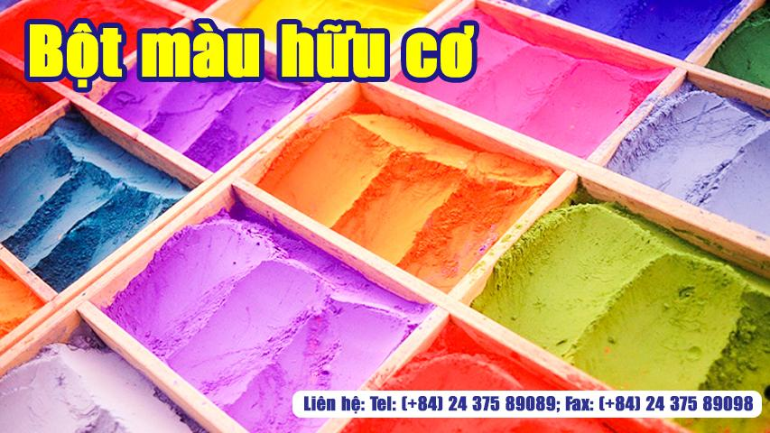
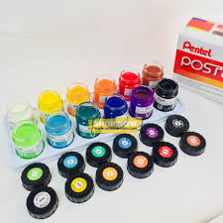
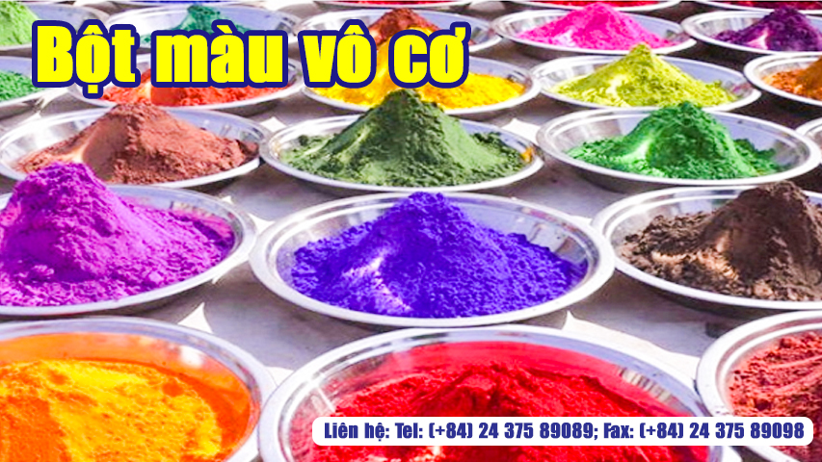
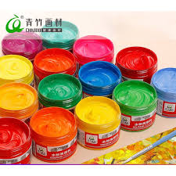

Slide 6
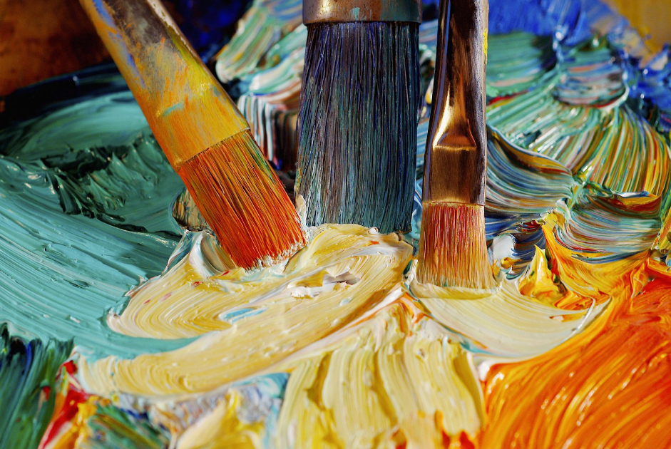
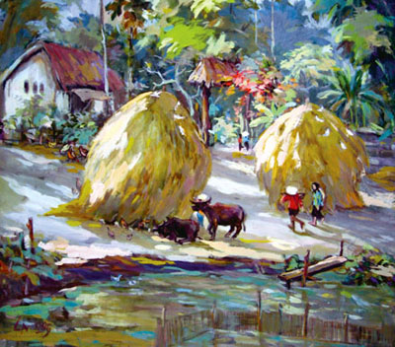
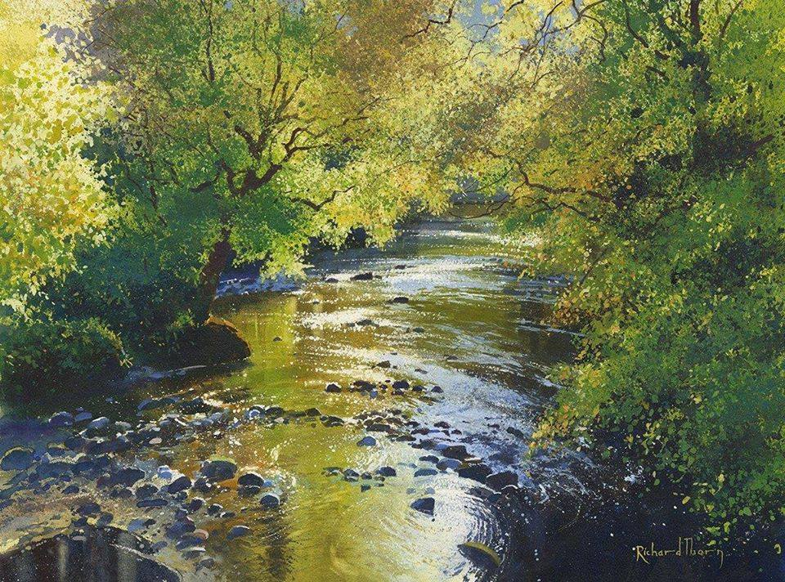
cCách phân biệt màu nước, màu bột và sơn dầu
1. Màu nước
Màu nước (tiếng Anh: watercolor, tiếng Pháp: aquarelle) là một chất liệu khá phổ biến trong hội họa. Màu nước làm từ hạt sắc tố (pigment) trộn với chất nghiền màu (binder), gôm arabic (gum arabic). Những thuộc tính cơ bản của màu nước là tính trong suốt và nhẹ nhàng, cũng như tính thuần khiết và tính cường độ của các chất màu. Những thuộc tính ấy là do các lớp màu mỏng luôn được đặt lên giấy và vì thế các lớp màu đó trở nên trong suốt đối với những tia sáng xuyên qua.
Hạt màu của màu nước mịn và trong nên màu nước dùng để pha loãng với nước. Quá trình vẽ màu nước là nhuộm giấy nên khi màu đã thấm vào giấy thì không thể làm màu sáng lên được. Vì vậy màu nước sẽ vẽ từ nhạt đến đậm dần, người vẽ màu nước rất hạn chế dùng đến màu trắng vì đã có màu trắng của giấy.
Màu bột (gouache) theo tiếng Pháp nghĩa là màu trộn keo. Có loại dùng gói bột rồi họa sĩ tự trộn với keo như các loại keo da trâu, keo da thỏ hay đơn giản là keo dán giấy Thiên Long mà chúng ta hay dùng. Màu gouache có sẵn trong lọ là một loại màu bột dạng keo, được công nghiệp hóa pha sẵn rồi bơm vào lọ cùng, là một dạng tiện dụng hơn của màu bột.
Khác với màu nước tan và tạo sắc độ trong nước, màu bột có thể chồng nhiều lớp màu và vẽ ở dạng khô hay ướt đều được. Nếu như màu nước là chất liệu vẽ khó sửa (vẽ ăn ngay) thì màu gouache có thể sửa dễ dàng, thậm chí trong nhiều trường hợp người ta có thể “rửa” tranh để vẽ bài mới. Vì thế, màu bột vẽ phủ (phủ kín bề mặt giấy thay vì nhuộm vào thớ giấy như màu nước) nên khi vẽ sai, bạn có thể phủ chồng một lớp màu khác chồng kín lên màu mình muốn che đi. Màu bột thường vẽ từ đậm đến nhạt.

